Slide 1
UNIVERSIDADE ABERTA DO SUS UNIVERSIDADE FEDERAL DE PELOTAS Especialização em Saúde da Família Modalidade a Distância Turma 8
Melhoria da Atenção ao Pré-natal e Puerpério na UBS Centro de Saúde, Matias Olímpio/PI
Especializando: Raciel Moreno Sera
Orientadora: Luzane Santana da Rocha
Pelotas, 2015

Slide 2
INTRODUÇÃO
CARACTERIZAÇÃO DO MUNICÍPIO:
Área territorial de 226.374km²
População estimada de 10.693 habitantes (IBGE, 2010)
Cinco UBS: 3 rurais e 2 urbanas
Limites com municípios: Luzilândia(N) Esperantina (ND) São Joao do Rahal (E) Campo Largo (S) Madeiro (SE)
Eminentemente Rural-Baixo desenvolvimento cultural e econômico com poucas possibilidades de emprego
Atividade econômica (agricultura e comércio)
Diversidade religiosa

Slide 3
INTRODUÇÃO
População 3860 pessoas: Urbana
Unidade em local adaptado dentro do hospital municipal
Atendimento multidisciplinar
Temos NASF(Farmácia na secretaria municipal de saúde, CPD, nutricionista e psicóloga)
CRAS
Farmácias populares (2)

Slide 4
Antes da Intervenção
Cobertura de (44%) para o pré-natal e (71%) para o puerpério
O atendimento não tinha caráter multidisciplinar
As avaliações de risco não tinham o seguimento adequado para os Centros de Referência e não havia contra referência.
Não existiam prioridades no atendimento
Pouco conhecimento dos protocolos
Baixa qualidade nos registros
Pouca participação da comunidade nos problemas de saúde e pouco nível de gestão das lideranças
Pouca HUMANIZAÇÃO nos serviços.

Slide 5
Objetivo geral
Melhorar a atenção ao pré-natal e puerpério na UBS Centro de Saúde em Matias Olímpio/PI.

Slide 6
Metodologia
As ações foram desenvolvidas nos seguintes eixos:
Monitoramento e avaliação: Monitoramento mantido dos envolvidos possibilitou otimizar os serviços
Organização e gestão do serviço: Com funções definidas os serviços foram desenvolvidos com qualidade
Engajamento público: Conscientes das funções a equipe conseguiu colocar a comunidade num papel participativo nas ações de saúde
Qualificação da prática clínica: As constantes atualizações possibilitaram uma UBS qualitativamente melhor e uma comunidade mais segura.

Slide 7
Metodologia/Ações
Intervenção de 3 meses
População alvo: todas as gestantes e puérperas da área de abrangência
Cadastro da população alvo: gestantes e puérperas
Atendimento individual na UBS e visita domiciliar de forma planejada, controlada, sem interrupção
Qualificação/treinamento da equipe: produções mensais, atualizações, palestras, e avaliação continuada do programa (protocolos).

Slide 8
Metodologia/Ações Pré-natal
Ampliar a cobertura de pré-natal na UBS
Melhorar a qualidade da atenção
Melhorar a adesão ao programa
Melhorar o registro do programa
Realizar avaliação de risco
Promover saúde

Slide 9
Metodologia/Ações
Puerpério
Ampliar a cobertura de atenção
Promover a saúde
Melhorar a qualidade da atenção
Melhorar o registro das informações
Melhorar a adesão

Slide 10
Logística
Protocolo:
Manual Técnico de Pré-natal e Puerpério do Ministério da Saúde, 2012.
Ficha Espelho:
Eventos sequenciais no atendimento desde início da gravidez até depois do parto
Planilha coleta de dados:
Disponibilizadas pelo curso de especialização em Saúde da Família

Slide 11
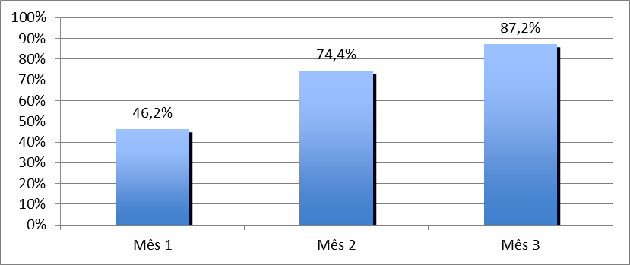
Objetivos, Metas e Resultados
Pré-natal
Objetivo 1: Ampliar a cobertura do pré-natal na Unidade de Saúde.
Meta 1.1: Alcançar 100% de cobertura das gestantes cadastradas no Programa de Pré-natal da unidade de saúde.
87,2% - 34 gestantes cadastradas
87,2%
Meta
100%

Slide 12
Objetivo 2: Melhorar a qualidade da atenção ao pré-natal e puerpério realizado na Unidade.
Meta 2.1: Garantir a 100% das gestantes o ingresso no Programa de Pré-Natal no primeiro trimestre de gestação.
Meta 100%
73,5%
73,5% (25) gestantes ingressaram no primeiro trimestre

Slide 13
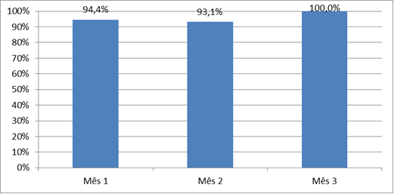
Meta 2.2: Realizar pelo menos um exame ginecológico por trimestre em 100% das gestantes.
100% com exame ginecológico
Meta 2.3: Realizar pelo menos um exame das mamas durante a gravidez em 100% das usuárias.
100% com exame de mamas
Meta 100%
100%

Slide 14
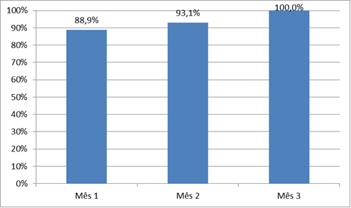
Meta 2.4: Garantir a 100% das gestantes a solicitação de exames laboratoriais de acordo com protocolo.
100%
Meta 100%
100% com solicitação de exames laboratoriais
Meta 2.5: Garantir a 100% das gestantes a prescrição de sulfato ferroso e ácido fólico conforme protocolo.
100% com prescrição de sulfato ferroso e ácido fólico

Slide 15
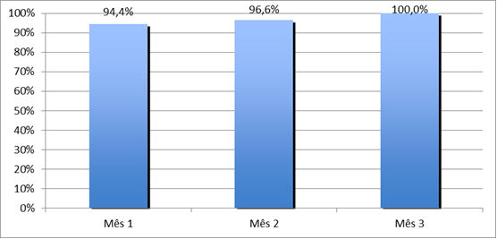
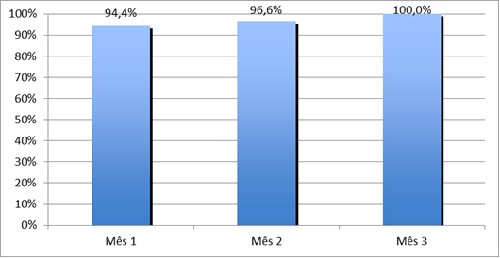
Meta 2.6: Garantir que 100% das gestantes estejam com vacina antitetânica em dia.
100%
Meta 100%
100% com vacina antitetânica em dia
Meta 2.7: Garantir que 100% das gestantes estejam com vacina contra hepatite B em dia.
Meta 100%
100%
100% vacinadas contra hepatite B

Slide 16
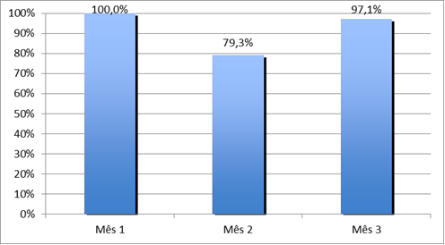
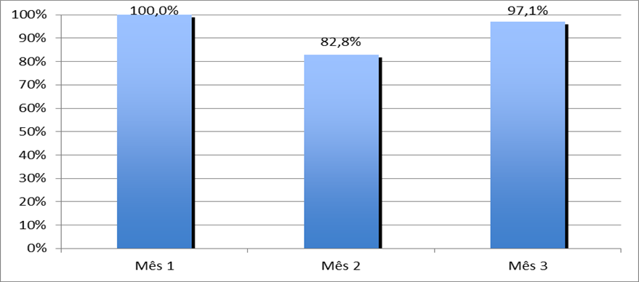
Meta 2.8: Realizar avaliação da necessidade de atendimento odontológico em 100% das gestantes durante o pré-natal.
97,1%
Meta 100%
97,1% com avaliação da necessidade de atendimento odontológico.
Meta 100%
97,1%
97,1% com a primeira consulta odontológica programática

Slide 17
Objetivo 3: Melhorar a adesão ao pré-natal
Meta 3.1: Realizar busca ativa de 100% das gestantes faltosas às consultas de pré-natal.
Resultado: foi feito busca ativa a todas as gestantes faltosas, sendo 5 (100%) no primeiro mês, 6 (100%) no segundo mês e 7 (100%) no terceiro mês.
Objetivo 4: Melhorar o registro do programa de pré-natal
Meta 4.1: Manter registro na ficha de acompanhamento espelho de pré-natal em 100% das gestantes.
100% com registros atualizados
Objetivo 5: Realizar avaliação de risco
Meta 5.1: Avaliar risco gestacional em 100% gestantes.
100% com avaliação de risco

Slide 18
Objetivo 6: Promover a saúde no pré-natal
Meta 6.1: Garantir a 100% das gestantes, orientação nutricional durante a gestação.
Meta 6.2: Promover o aleitamento materno junto a 100% das gestantes.
Meta 6.3: Orientar 100% das gestantes sobre os cuidados com o recém-nascido.
Meta 6.4: Orientar 100% das gestantes sobre anticoncepção após o parto.
Meta 6.5: Orientar 100% das gestantes sobre os riscos do tabagismo e do uso de álcool e drogas na gestação.
Meta 6.6: Orientar 100% das gestantes sobre higiene bucal.
Resultado: Todas as metas foram alcançadas em 100% nos três meses da intervenção

Slide 19
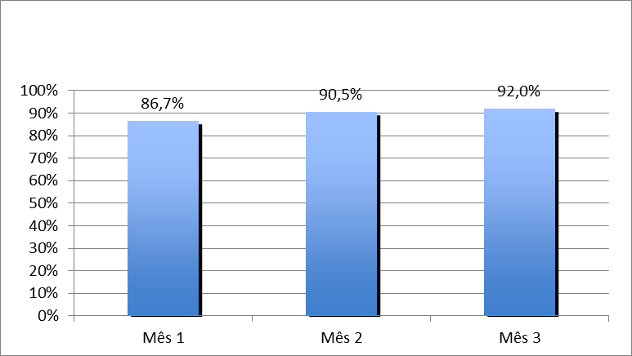
Objetivos, Metas e Resultados
Puerpério
Objetivo 1: Ampliar a cobertura da atenção a puérperas.
Meta 1.1: Garantir a 100% das puérperas cadastradas no programa de Pré-Natal e Puerpério da Unidade de Saúde consulta puerperal antes dos 42 dias após o parto.
92,0%
Meta 100%
92,0% (23) puérperas com consulta até 42 dias após o parto

Slide 20
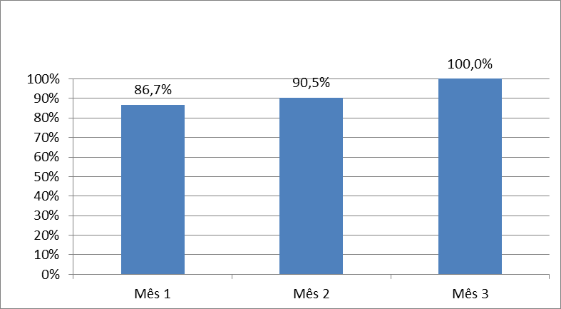
Objetivo 2: Melhorar a qualidade da atenção às puérperas na Unidade de Saúde.
Meta 2.1: Examinar as mamas em 100% das puérperas cadastradas no Programa.
100% das usuárias com as mamas examinadas
Meta 100%
100%

Slide 21
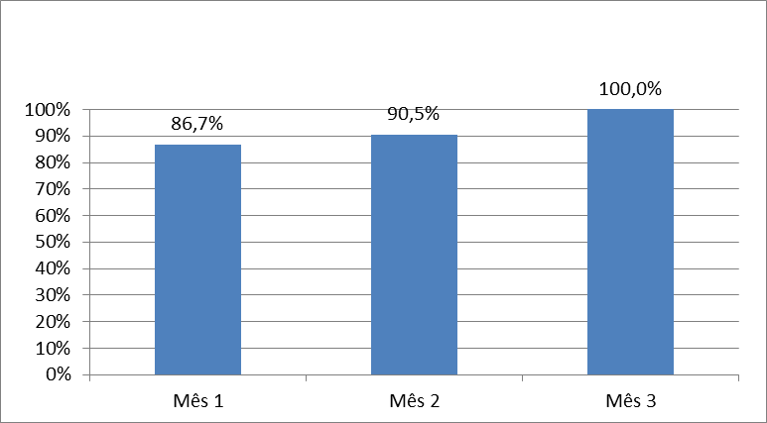
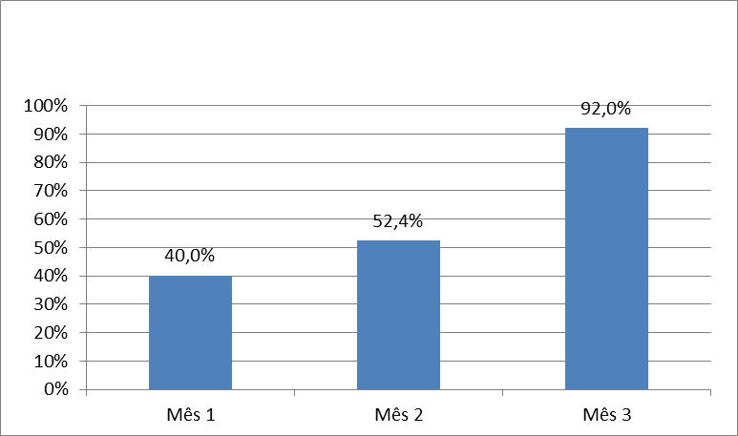
Meta 2.2: Examinar o abdome em 100% das puérperas cadastradas no Programa.
100%
Meta 100%
100% das usuárias com o abdome examinado
Meta 2.3: Realizar exame ginecológico em 100% das puérperas cadastradas no Programa.
92%
Meta 100%
92% (23) puérperas realizaram exame ginecológico.

Slide 22
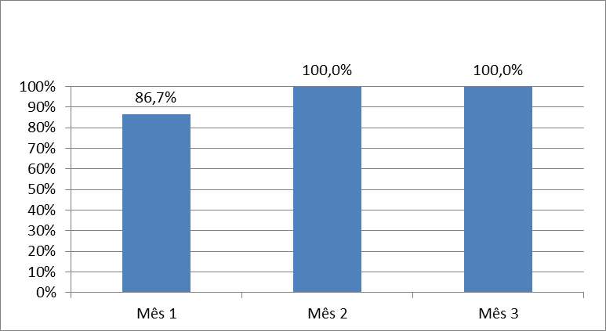
Meta 2.4: Avaliar o estado psíquico em 100% das puérperas cadastradas no Programa.
Meta 100%
100%
100% com estado psicológico avaliado
Meta 2.5: Avaliar intercorrências em 100% das puérperas cadastradas no Programa.
100% avaliadas enquanto a intercorrências
Meta 2.6: Prescrever a 100% das puérperas um dos métodos de anticoncepção.
100% foram indicadas algum anticoncepcional

Slide 23
Objetivo 3: Melhorar a adesão das mães ao puerpério
Meta 3.1: Realizar busca ativa em 100% das puérperas que não realizaram a consulta de puerpério até 30 dias após o parto.
100% com busca faltosas (até 30 dias após o parto)
Objetivo 4: Melhorar o registro das informações
Meta 4.1: Manter registro na ficha de acompanhamento do Programa em 100% das puérperas.
100% com registros atualizados

Slide 24
Objetivo 5: Promover a saúde das puérperas
Meta 5.1: Orientar 100% das puérperas cadastradas no Programa sobre os cuidados do recém-nascido.
100% orientadas sobre os cuidados do recém nascido
Meta 5.2: Orientar 100% das puérperas cadastradas no Programa sobre aleitamento materno exclusivo.
100% orientadas sobre aleitamento materno
Meta 5.3: Orientar 100% das puérperas cadastradas no Programa sobre planejamento familiar.
100% orientadas sobre o planejamento familiar

Slide 25
Discussão
Importância da Intervenção:
Para a Equipe:
Surgiu uma equipe nova, atualizada, dedicada a melhorar a saúde das usuárias da nossa área de abrangência.
Demostrou as possibilidades de melhorar cada dia mais nosso trabalho.
Enriqueceu os valores éticos e humanos existentes nos profissionais da equipe (humanização nos serviços de saúde).
Demostrou-se a importância de conhecer os protocolos emitidos pelo SUS para atingir as metas específicas.

Slide 26
Para o Serviço:
A intervenção foi incorporada a rotina do trabalho da UBS.
Mudou totalmente a rotina em relação as necessidades de saúde das gestantes e puérperas.
Demostrou a importância de estabelecer prioridades de atendimento nos serviços de saúde.
Permitiu ganhar o respeito e a confiança da população e dos gestores de saúde no município, acreditando no impacto positivo que produz o nosso sistema de trabalho.
O vínculo entre equipe-comunidade-gestores possibilitou tomar decisões e estabelecer linhas de trabalho e atividades orientadas para a obtenção de ganhos em saúde.

Slide 27
Para a Comunidade:
As mudanças acontecidas no estilo de vida das usuárias aumentaram a qualidade da saúde das mesmas.
A comunidade ficou mais preparada para abordar e discutir com as lideranças políticas os problemas de saúde e como procurar soluções para os mesmos.
Os resultados foram alcançados graças ao protagonismo e participação ativa e constante da comunidade.

Slide 28
Reflexão crítica sobre aprendizagem
Aumentou minha preparação como profissional.
Sinto ter contribuído com a saúde do povo matiénse.
Protagonizei uma aliança entre profissionais, ACS, gestores e comunidade.
Conheci uma população excepcional.
Honra ter trabalhado com equipe tão profissional.
Os desejos de fazer bem não tem fronteiras.

Slide 29
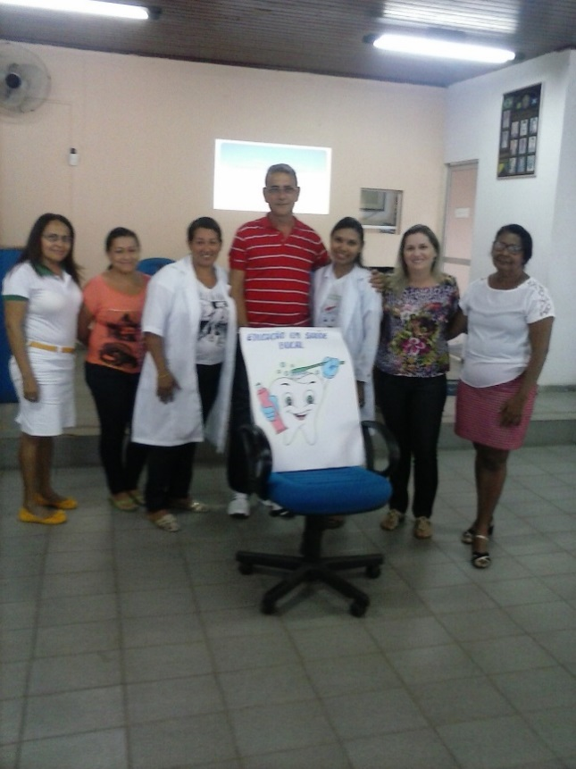
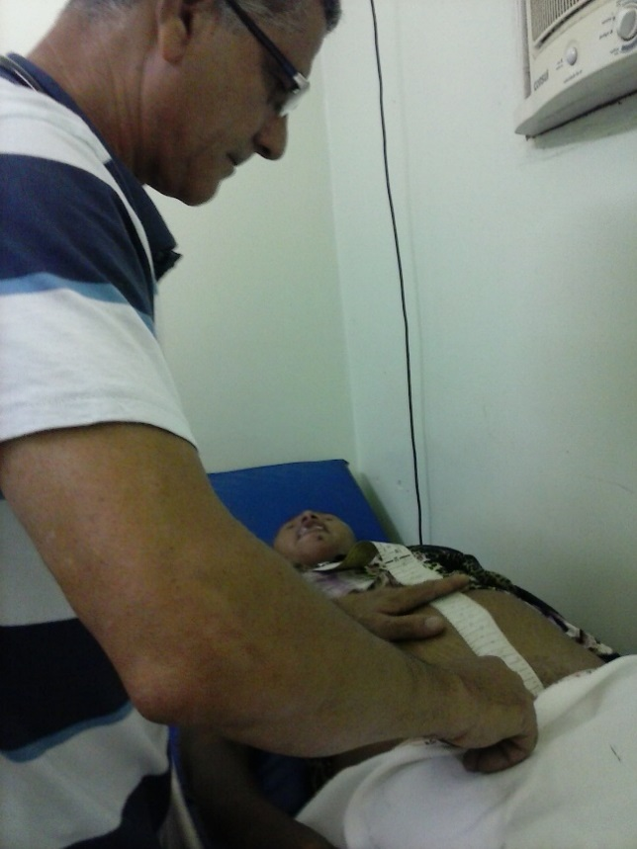
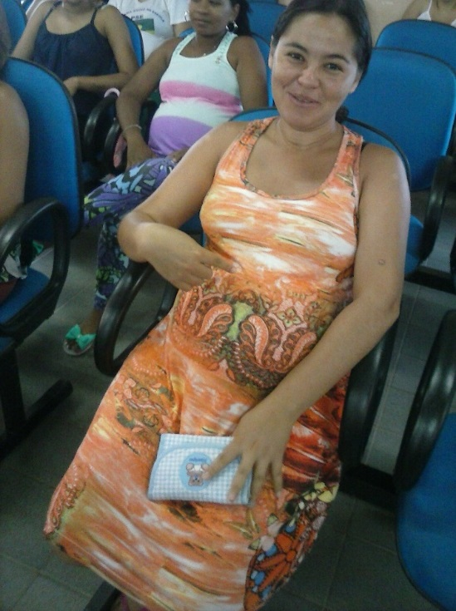
Obrigado

